Slide 1
Lichtvrschmutzung
Kreisgruppe Neumarkt – 15.11.2024
Firma Dehn im GE-Gebiet Nord in Mühlhausen Foto: S. Schindler
CONTRA ARTENSCHUTZ

Slide 2
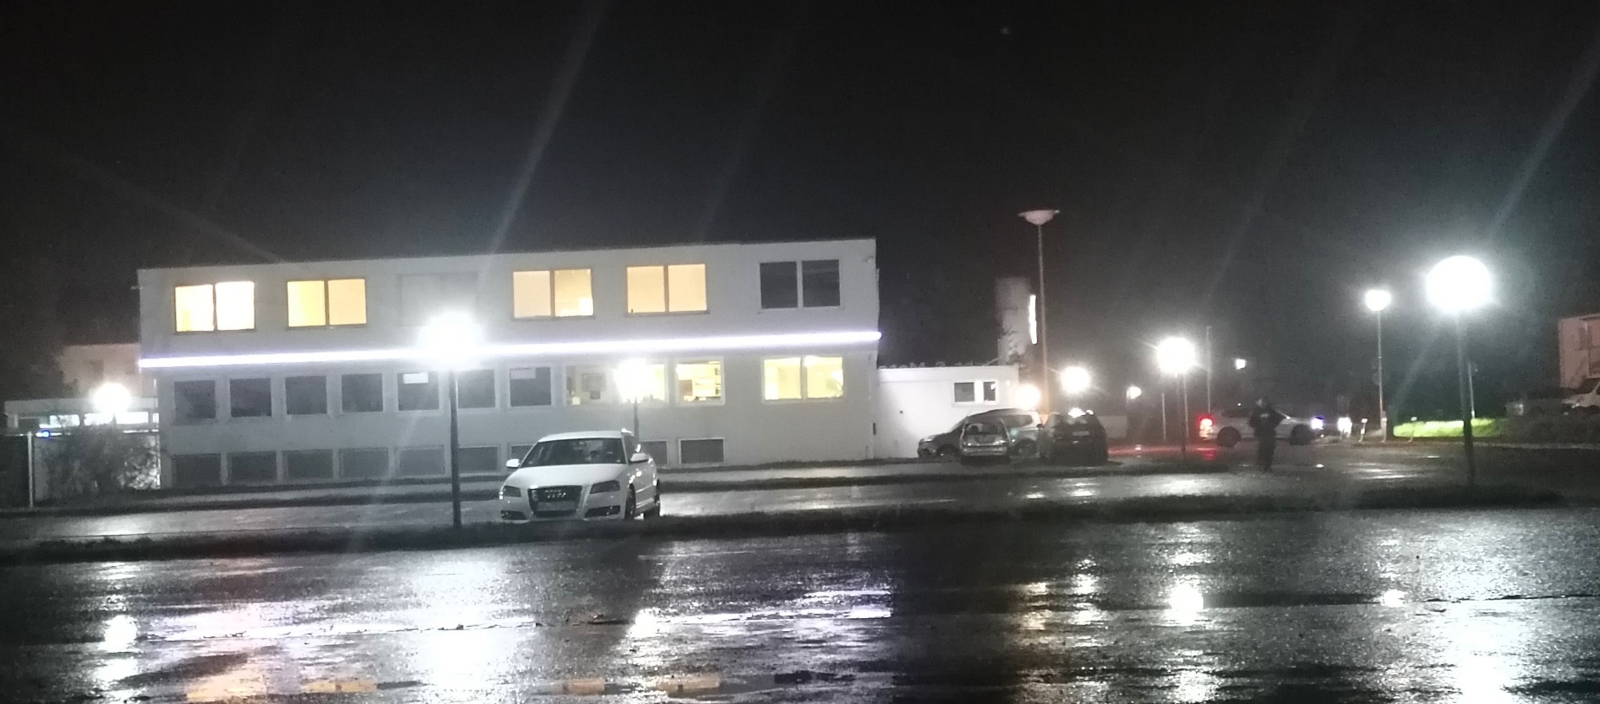
Was ist Lichtverschmutzung?
Lichtverschmutzung (Lichtverunreinigung oder auch Lichtsmog) beschreibt das künstliche Aufhellen des nächtlichen Himmels durch von Menschen geschaffene Lichtquellen wie Scheinwerfer, Laternen oder andere Beleuchtungsquellen.
Parkplatz der Firma Fischer in Mühlhausen ist die ganze Nacht beleuchtet. Foto: S. Schindler

Slide 3
Wie entsteht Lichtverschmutzung?
Lichtverschmutzung entsteht durch künstliche Lichtquellen und die Atmosphäre.
Wenn das Licht ausgesendet wird und die Lichtstrahlung in die Atmosphäre gelangt, wird diese Strahlung dort gestreut. Das Ergebnis ist das großflächige Aufleuchten des Nachthimmels über den Lichtquellen.
Besonders bei vielen einzelnen, starken und in den Himmel gerichteten Lichtquellen kommt es zu einer großflächigen Lichtverschmutzung.
Durch Streueffekte in der Atmosphäre bilden sich daraus immense Lichtglocken über besiedelten Gebieten. Dort ist es teilweise über 4000 % heller im Vergleich zum natürlich dunklen Nachthimmel. Folgen:
- Über 100 Milliarden Insekten sterben während eines Sommers allein an Deutschlands Straßenlaternen (Erklärung später)
- Millionen Zugvögel zerschellen auf ihren nächtlichen Routen aufgrund von Desorientierung an Hausfassaden (2/3 aller Zugvögel ziehen nachts!).

Slide 4
Wie kann man Lichtverschmutzung messen?
Die Stärke von Lichtverschmutzungen wird anhand der Einheit „SQM“ gemessen. Übersetzt bedeutet diese Abkürzung Sky Quality Meter. Die Einheit gibt den Grad der Lichtverschmutzung pro Bogensekunde am Nachthimmel an. Unter einer Bogensekunde versteht man eine Winkelmaßeinheit, die 1/3600 Grad entspricht. Auch die Bortle-Skala eignet sich gut zur Einschätzung über die Lichtemissionen.
Je höher der Sky Quality Meter ist, umso größer ist die Lichtbelastung. Bei der Bortle-Skala verhält es sich genau umgekehrt. Die folgende Tabelle gibt einen guten Überblick darüber, wie sich der SQM und der Bortle interpretieren lassen.
SQM | Bortle | Beschreibung
18.0 | 8 | Stadthimmel, kaum Sterne sichtbar
18.3 | 7 | Vorstadthimmel mit Tendenz zum Stadthimmel, nur sehr wenige Sterne sichtbar
18.8 | 6 | Heller Vorstadthimmel mit aufgehelltem Himmel, Milchstraße ist nicht sichtbar
19.8 | 5 | Vorstadthimmel mit kaum erkennbarer Milchstraße
20.9 | 4 | Nachthimmel mit Tendenz zum Vorstadthimmel, Wolken im Zenit leuchten
21.4 | 3 | ländlicher Nachthimmel, durch Licht helle Wolken am Horizont
21.6 | 2 | Sehr dunkler Nachthimmel ohne spürbare Lichtemissionen
21.85 | 1 | Völlig dunkler Nachthimmel ohne den Einfluss von Lichtquellen

Slide 5
Technische Begriffe
Lichtstrom: Der Lichtstrom ist die gesamte von einer Lichtquelle in alle Richtungen abgestrahlte Lichtleistung, er wird in Lumen (lm) gemessen. Eine 100 W-Glühlampe liefert 1400 lm.
Lichtstärke: Die Lichtstärke ist der in einem bestimmten Raumwinkelbereich gesendete Lichtstrom, die Einheit ist Candela (cd). Der Name kommt daher, dass eine Kerze typischerweise eine Lichtstärke von 1 cd = 1 Lumen/m² hat. Die 100W-Glühlampe liefert ca. 110 cd.
Leuchtdichte: Die Leuchtdichte ist die lichttechnische Größe, die das Auge wahrnimmt („Helligkeit“). Gemessen wird sie in Candela/m² oder cd/m².
Beleuchtungsstärke: Die Beleuchtungsstärke ist die Lichtmenge, die auf ein zu beleuchtendes Objekt fällt, sie wird in Lux (lx) gemessen. Die 100 W-Glühlampe liefert in 1 m Entfernung eine Beleuchtungsstärke von 225 lx, in 50 m Entfernung nur noch 0,1 lx.
Gleichförmigkeit U: Die Gleichförmigkeit einer ausgeleuchteten Fläche wird beschrieben durch das Verhältnis der minimalen zur mittleren Leuchtdichte bzw. Beleuchtungsstärke. Es wird bei der Planung berechnet und sollte durch Messungen an realisierten Installationen überprüft werden.
Farbwiedergabeindex R: Der Farbwiedergabeindex beschreibt, wie gut eine bestimmte Lichtquelle unterschiedliche Farben erkennen lässt. Lichtquellen mit möglichst breitem kontinuierlichem Spektralverlauf (Sonne, Halogenlampe, R = 100) haben die beste Farbwiedergabe, während schmalbandige Lichtquellen (Natriumniederdruckdampflampe, einfarbige LED, R<20) eine schlechte Farbwiedergabe ermöglichen.
Quelle: www.sternenpark-schwaebische-alb.de

Slide 6
Warum Lichtverschmutzung Vermeiden?
Lichtverschmutzung kann zu einem echten Problem werden, denn der rhythmische Wechsel zwischen hellem Tag und dunkler Nacht, den uns das Sonnenlicht in Kombination mit der Erdrotation vorgibt, und an dem sich alle Organismen orientieren, wird gestört.
Durch die künstliche Lichtstrahlung in den Himmel wird der Anblick vom Sternen-himmel deutlich erschwert bzw. fast unmöglich gemacht. Für den einen oder anderen von uns, der nur gelegentlich in den Nachthimmel blickt, wird dies sicherlich kein allzu großes Problem darstellen. Aber bei Astronomen z.B. wird die Arbeit deutlich erschwert.
Sie tragen mit ihren Beobachtungen und Ergebnissen einen wichtigen Teil zur Erforschung des Weltalls und der (Astro-)Physik bei. Unter dem Einfluss von Lichtverschmutzung ist es für sie unmöglich, das Weltall mit Teleskopen zu untersuchen oder brauchbares Bildmaterial vom All für weitere Forschungen aufzunehmen. Besonders leuchtende Satelliten können langzeitbelichtete Aufnahmen vom Weltall stören oder sogar dazu führen, dass diese völlig unbrauchbar werden. Aus diesem Grund befinden sich Sternwarten oder große Spiegelteleskope immer öfters an abgelegenen Orten, um den Lichteinfall auf ein Minimum zu reduzieren.

Slide 7
Wem Schadet die Lichtverschmutzung besonders?
Für uns Menschen können sich künstliche Lichtquellen in der Nacht negativ bemerkbar machen. Übermäßige Lichteinstrahlung verhindert beispielsweise die Bildung des Schlafhormons Melatonin und sorgt dafür, dass wir nicht so gut schlafen können.
Das Dunkelhormon Melatonin steuert viele Körperfunktionen, Reparatur- und Regenerationsprozesse sowie auch den Wach-/Schlafrhythmus. Zusätzlich ist es ein wirksames Antioxidans (schützt Zellen vor freien Radikalen d.h. oxidativem Stress).
Für einen gesunden, erholsamen Schlaf gilt deshalb: Ein bis zwei Stunden vor dem Schlafengehen sollte helles, vor allem aber bläuliches Licht unbedingt gemieden werden.
Eine dunkle Schlafumgebung nützt also gar nichts, wenn man zuvor im grellen Badlicht gestanden oder zu lang in helle Bildschirme geschaut hat oder bei der Autofahrt dem Licht blendender Straßenlaternen und Autoscheinwerfern ausgesetzt war.
Ist der Schlaf anhaltend gestört, kann es zu schwerwiegenden Krankheiten kommen:
Übergewicht, Depressionen, Herz-/Kreislauferkrankungen, Schwäche des Immun-systems, Diabetes oder sogar Krebs.

Slide 8
Wem schadet die Lichtverschmutzung besonders?
Doch auch die Tierwelt wird durch das künstliche Licht zunehmend beeinflusst: Dies wirkt sich besonders auf nachtaktive Vögel (Eulen, Uhus), Fledermäuse und Insekten aus, deren Orientierungsfähigkeit durch die Lichteinstrahlung gestört wird.
Mehr als 60% aller Lebewesen sind nachtaktiv, neben Insekten und Vögeln auch Füchse, Wildschweine, Igel, Mäuse, Kröten und andere Amphibien, Regenwürmer, Schnecken, usw. Sie werden in ihren nächtlichen Aktivitäten gestört (Bestäubung, Fortpflanzung, Futtersuche). Sie werden geblendet, verdrängt, abgelenkt, irritiert – es kommt zu Verhaltensänderungen. Für unzählige Insekten wird Licht sogar zur tödlichen Falle.
Insekten sind nicht nur die größte und wichtigste Nahrungsquelle im Tierreich, sondern auch die wichtigsten Bestäuber. Fast alle Wild- und Kulturpflanzen sind auf sie angewiesen.
Kommt durch das Zuviel an nächtlichem Licht keine Bestäubung zustande, ist letztlich unser ganzes Ökosystem bedroht. Tagaktive Insekten können dieses Defizit nicht ausgleichen.
Notes:
Das Fatale: Haben Insekten eine künstliche Lichtquelle entdeckt, umfliegen sie sie bis zur völligen Erschöpfung oder sie kollidieren mit der Lampe, werden angesengt und verletzen sich dabei tödlich. Wer vor Erschöpfung zusammengebrochen ist, fällt oft seinen Fressfeinden zum Opfer. Nachtjäger wie Spitzmäuse, Igel, Kröten, Laufkäfer und Spinnen haben mit den erschöpften Insekten leichtes Spiel. Bei Tagesanbruch räumen dann die Vögel unter den noch immer erstarrt verharrenden Insekten auf, die sich an Hauswänden ausruhen oder am Boden liegen. „Ganze Insektenpopulationen können so in der Stadt in kurzer Zeit zusammenbrechen. Das Massensterben der zum Licht gelockten Tiere kann nicht wettgemacht werden. Selbst scheinbar naturnahe Lebensräume in der Stadt verarmen so", beklagt Kai Frobel.

Slide 9
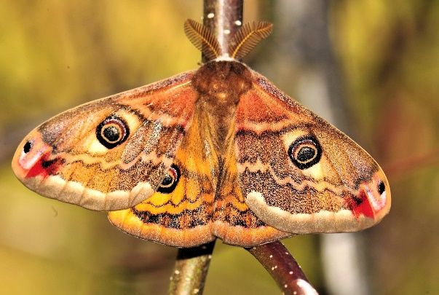
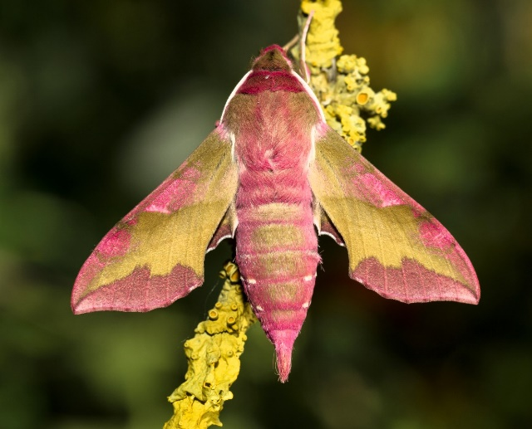
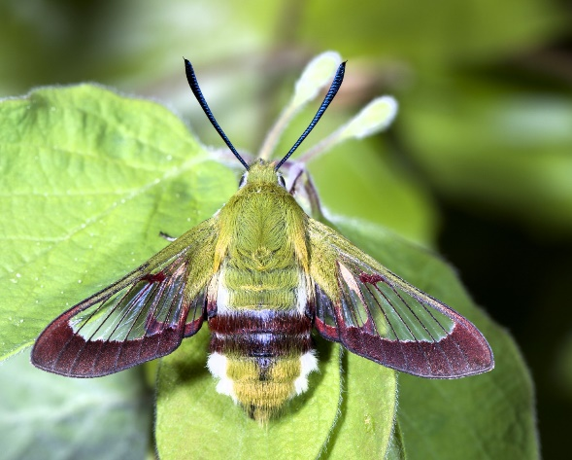
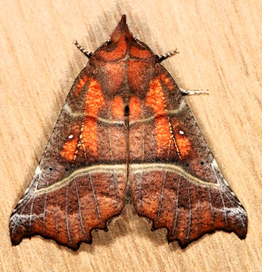
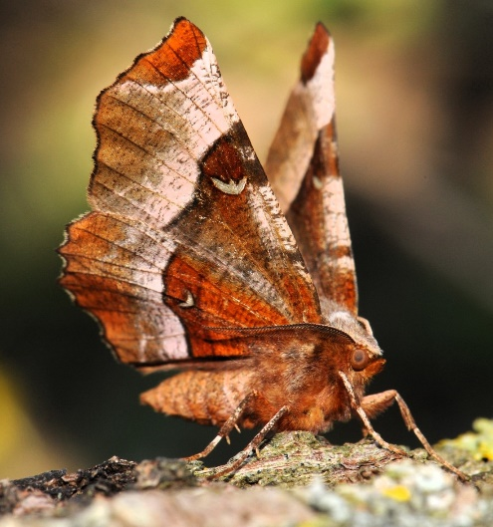
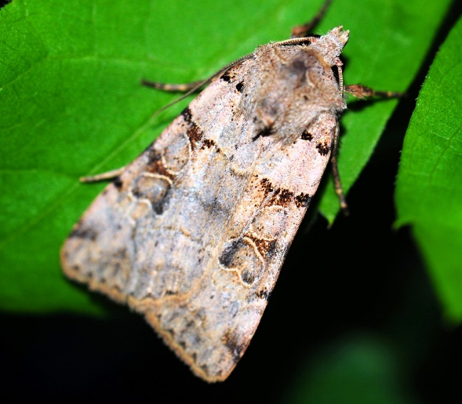
Nachtaktive Insekten
Von den mehr als 3000 Schmetterlingsarten sind 90 % nachtaktiv, z.B. alle Schwärmer und Eulen. Hier nur eine kleine Auswahl:
Li: Kleines Nachtpfauenauge: A&U Buhani
Unten: Kleiner Weinschwärmer: Marcus Bosch
Re: Hummelschwärmer: Marcus Bosch
Unten: Zackeneule: Joh. Selmansberger
Violettbrauner Mondfleckspanner und Rhombus-Bodeneule: A&U Buhani

Slide 10
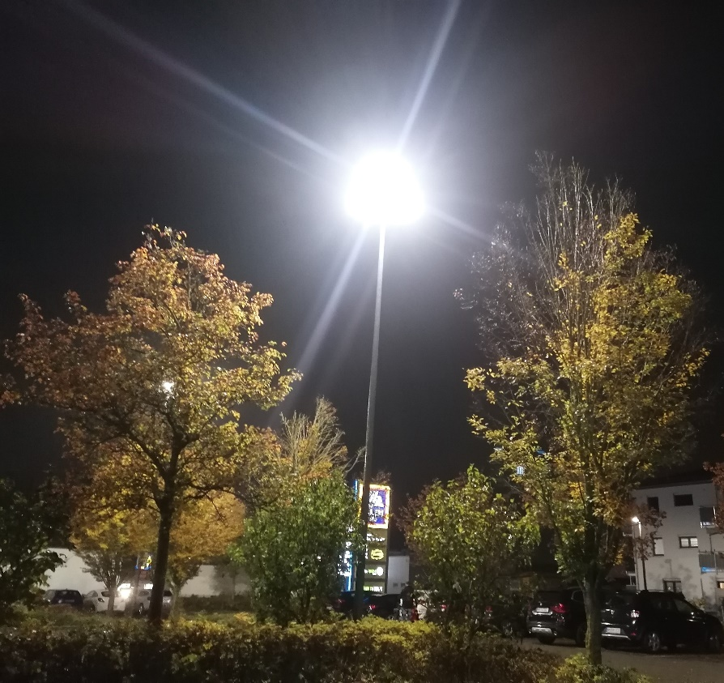
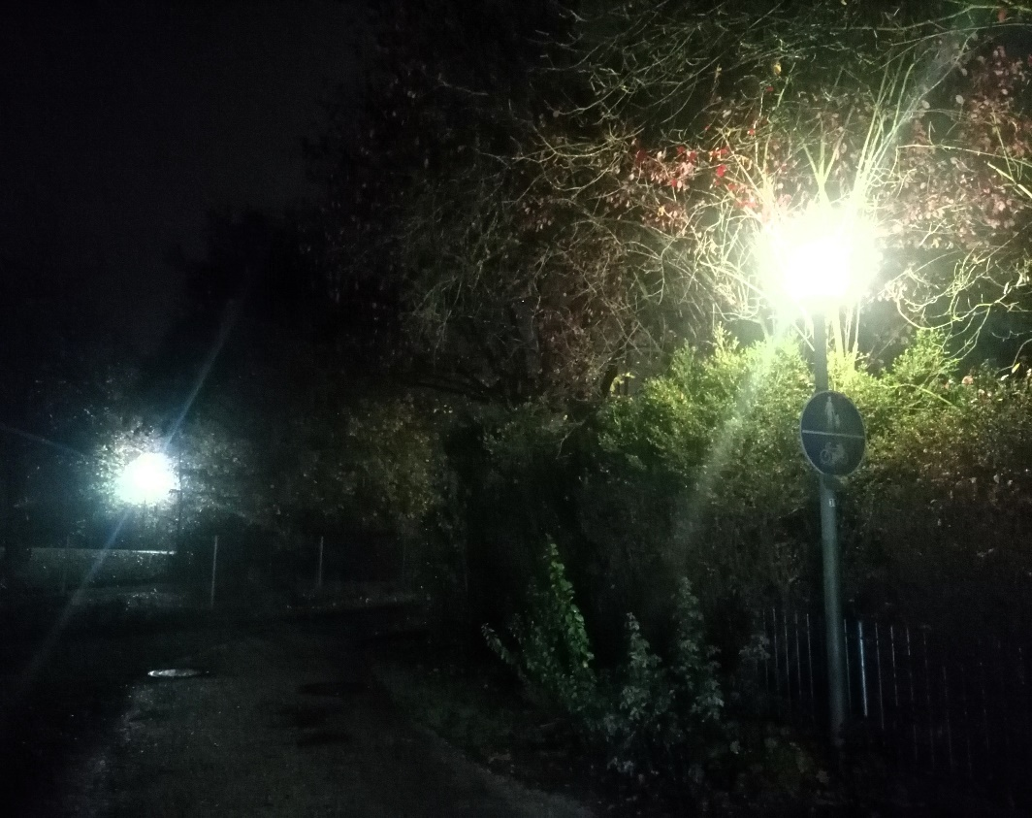
Einfluss auf Pflanzen
Bei sehr vielen Pflanzen kommt es zur Störung des Produktionsrhythmus von Duft und Nektar. Oder es verschiebt sich der jahreszeitliche Vegetationsrhythmus. Bäume beispielsweise blühen früher und werfen im Herbst ihr Laub zu spät ab. Das viele Licht suggeriert, es sei noch Sommer. Frostschäden sind die Folge. Solche Pflanzen sind auch schwächer und krankheitsanfälliger. Das gilt insbesondere auch für Nachtschattengewächse wie Kartoffeln, Tomaten, Paprika, Auberginen, Chili und Hülsenfrüchte.
ALDI-Parkplatz in Freystadt und Arnold-Park in Mühlhausen, Fotos: S. Schindler

Slide 11
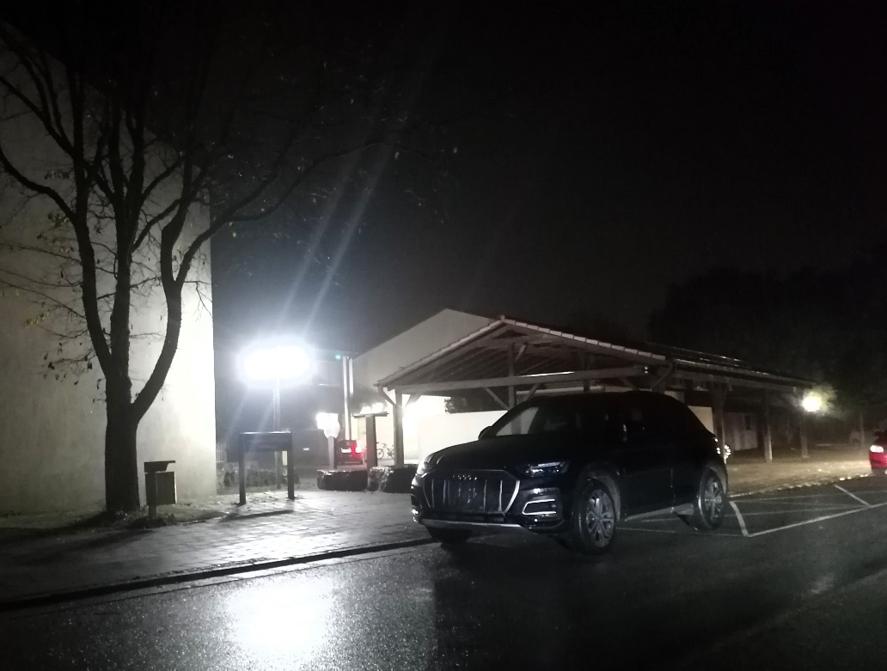
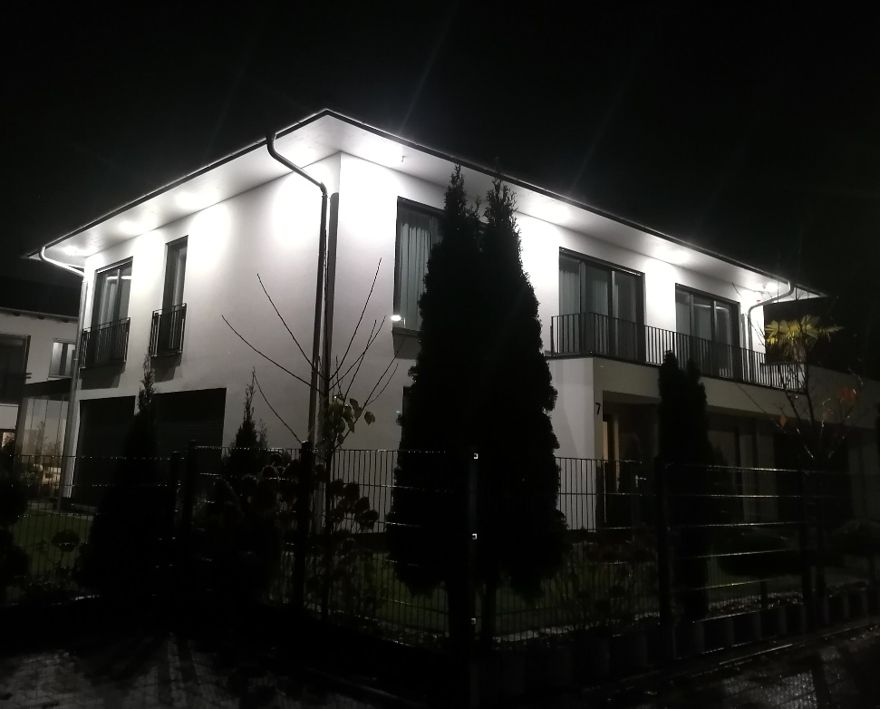
Weitere Beispiele Für Lichtverschmutzung
Ein Großteil der Quellen, von denen die Lichtverschmutzung ausgeht, befindet sich auf der Erde.
Straßenlaternen, Gebäudebeleuchtungen, Flutlichter oder Industriebeleuchtungen tragen größtenteils zum Lichtsmog bei.
Außerhalb der Erdoberfläche sind es besonders Satelliten, Flugzeuge oder sonstige Luftfahrzeuge wie Helikopter, die für Lichtemissionen sorgen können.
Beleuchtung vor dem Schulhaus und ein privates Wohnhaus, beide in Mühlhausen. Fotos: S. Schindler

Slide 12
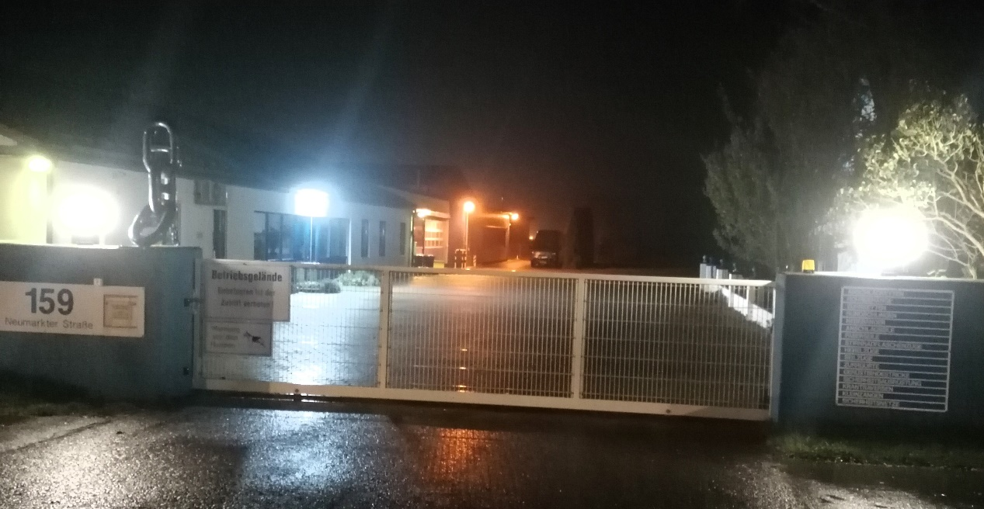
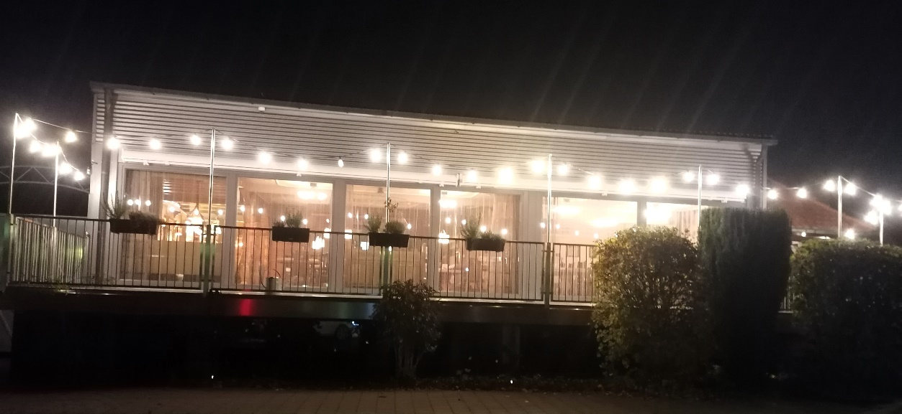
Beleuchtung An und vor Gebäuden
Gewerbebetrieb in Rettelloh, Freystadt
„Haben Insekten eine künstliche Lichtquelle entdeckt, umfliegen sie sie bis zur völligen Erschöpfung oder sie kollidieren mit der Lampe, werden angesengt und verletzen sich dabei tödlich. Wer vor Erschöpfung zusammen-gebrochen ist, fällt oft seinen Fressfeinden zum Opfer. Nachtjäger wie Spitzmäuse, Igel, Kröten, Laufkäfer und Spinnen haben mit den erschöpften Insekten leichtes Spiel.
Café-Restaurant in Freystadt
Bei Tagesanbruch räumen dann die Vögel unter den noch immer erstarrt verharrenden Insekten auf, die sich an Hauswänden ausruhen oder am Boden liegen. „Ganze Insektenpopulationen können so in der Stadt in kurzer Zeit zusammenbrechen. Das Massensterben der zum Licht gelockten Tiere kann nicht wettgemacht werden. Selbst scheinbar naturnahe Lebensräume in der Stadt verarmen so", beklagt Prof. Dr. Kai Frobel, Artenschützer beim BN.
Fotos: S. Schindler

Slide 13
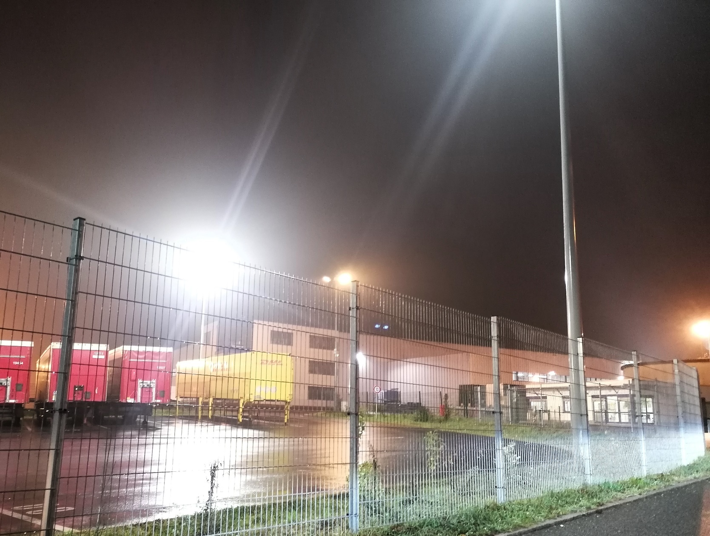
Beleuchtung Habersmühle 14.11.2024, 22 Uhr

Slide 14
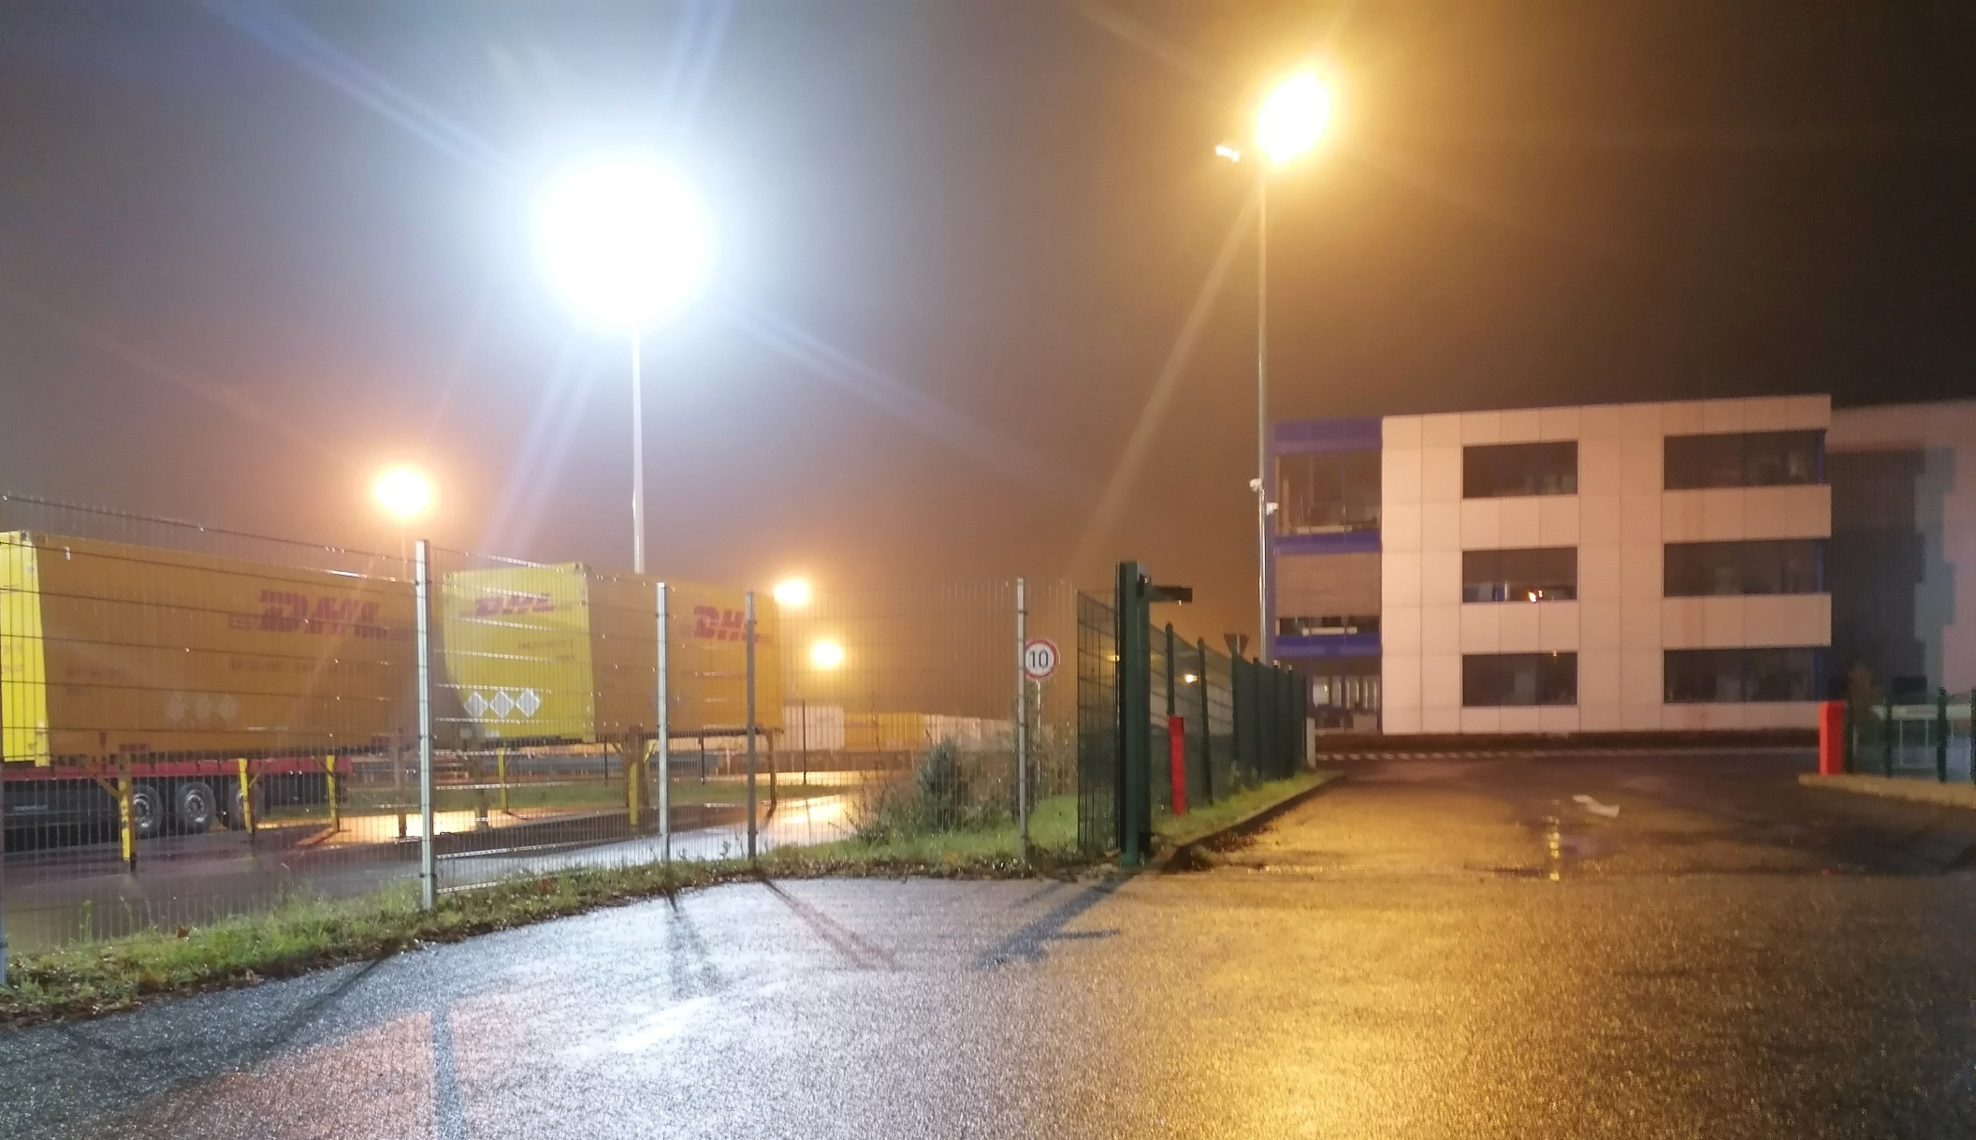
Habersmühle 2, am 14.11.2024, 22 Uhr

Slide 15
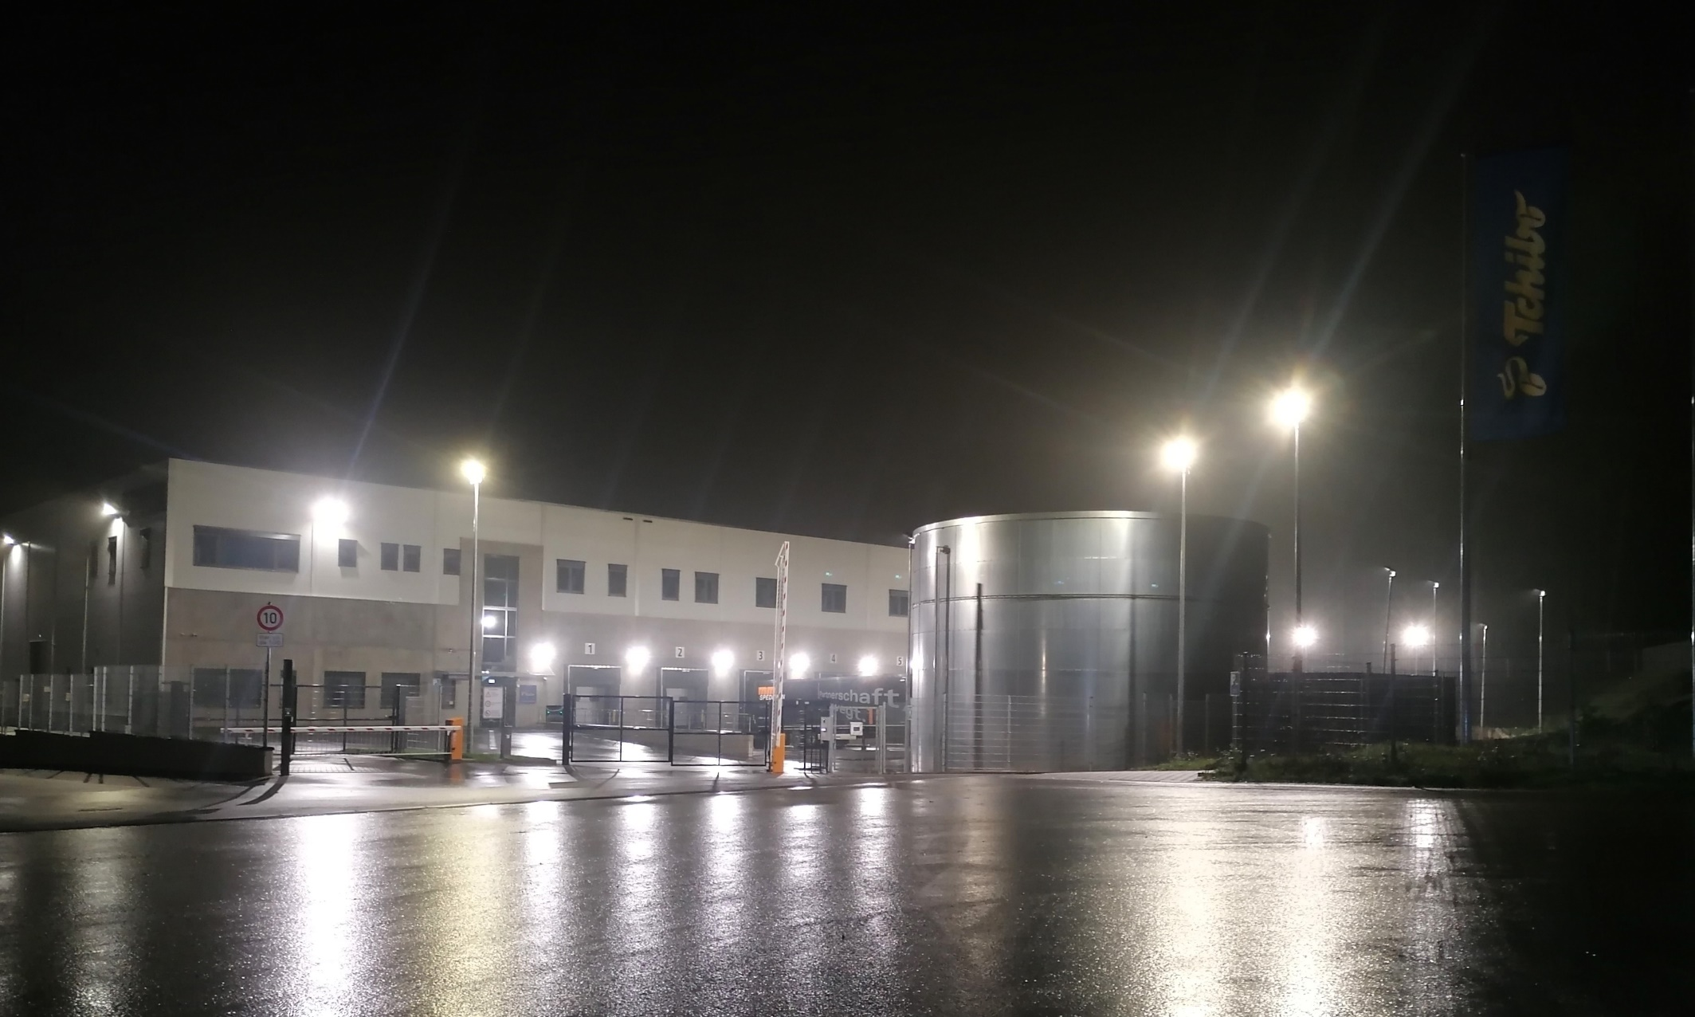
Habersmühle 3, 15.11.2024, 22 Uhr

Slide 16
Gibt es Gesetze gegen Lichtverschmutzung?
Das BayNatSchG regelt im Art. 11a „Himmelstrahler und Beleuchtungsanlagen“:
Eingriffe in die Insektenfauna durch künstliche Beleuchtung im Außenbereich sind zu vermeiden.
Himmelstrahler und Einrichtungen mit ähnlicher Wirkung sind unzulässig.
Beim Aufstellen von Beleuchtungsanlagen im Außenbereich müssen die Auswirkungen auf die Insektenfauna, insbesondere deren Beeinträchtigung und Schädigung, überprüft und die Ziele des Artenschutzes berücksichtigt werden.
Beleuchtungen in unmittelbarer Nähe von geschützten Landschaftsbestandteilen und Biotopen sind nur in Ausnahmefällen von der zuständigen Behörde oder mit deren Einvernehmen zu genehmigen
Auch im BayImSchG, Art. 9 „Vermeidbare Lichtemissionen“ gibt es eine entsprechende Regelung:
(1) Nach 23 Uhr und bis zur Morgendämmerung ist es verboten, die Fassaden baulicher Anlagen der öffentlichen Hand zu beleuchten, soweit das nicht aus Gründen der öffentlichen Sicherheit erforderlich oder durch oder auf Grund Rechtsvorschrift vorgeschrieben ist.
(2) Im Außenbereich nach § 35 des Baugesetzbuchs sind beleuchtete oder lichtemittierende Werbeanlagen verboten. Die Gemeinde kann bis längstens 23 Uhr Ausnahmen von Satz 1 zulassen für
1. Gaststätten und
2. zulässigerweise errichtete Gewerbebetriebe an der Stätte der Leistung, soweit dafür in Abwägung mit dem Gebot der Emissionsvermeidung ein erhebliches Bedürfnis besteht.

Slide 17
Sechs Punkte für schonendes Außenlicht
Intensität: Möglichst geringe Lumenwerte (lm) nutzen. Bei großen Bodenflächen besser mehrere schwache als eine einzelne sehr helle Lichtquelle verwenden. Zu helles Licht blendet und gefährdet die Sicherheit. In der dunkleren Umgebung sieht man dann nämlich weniger und schlechter.
Richtung: Nur nach unten! Streulicht zur Seite und vor allem nach oben vermeiden mithilfe abgeschirmter Gehäuse oder LED-Reflektorlampen. Dann reicht auch eine schwächere Lichtquelle.
Farbe: Je gelber, desto besser! Farbtemperaturen von 2700 Kelvin nicht überschreiten.
Montagehöhe: Je niedriger, desto besser! Das reduziert Blendung und Streulicht in die Umgebung und ermöglicht eine schwächere Lichtquelle.
Dauer: Beleuchtung nur während man sie benötigt. Hier helfen Bewegungsmelder. Dauerlicht vermeiden und spätestens um 22 Uhr abschalten (Zeitschalter).
Notwendigkeit: Licht nur zur Wegesicherung und Orientierung nutzen und nicht, um Dekorationen anzustrahlen, besonders nicht in Gärten. Kein Licht auf Bäume, Naturflächen und Teiche richten.
Zusatz: Jalousien/Vorhänge schließen. So bleibt das Licht im Raum und die Aufhellung der Nacht wird reduziert.

Slide 18
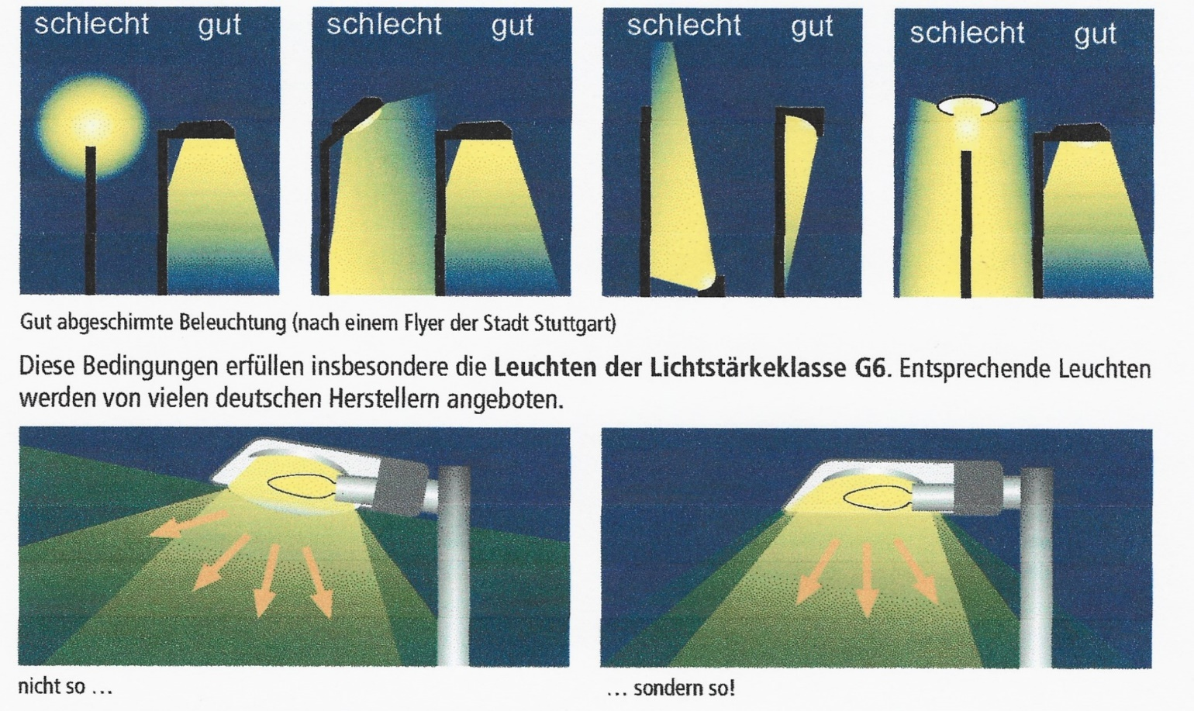
Licht richtig lenken!
Quelle: www.sternenpark-schwaebische-alb.de

Slide 19
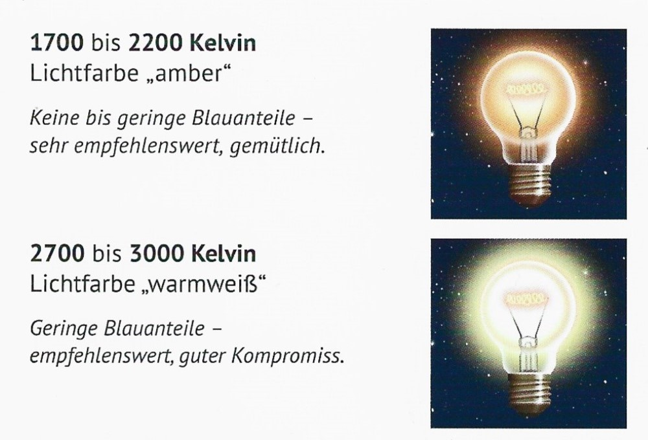
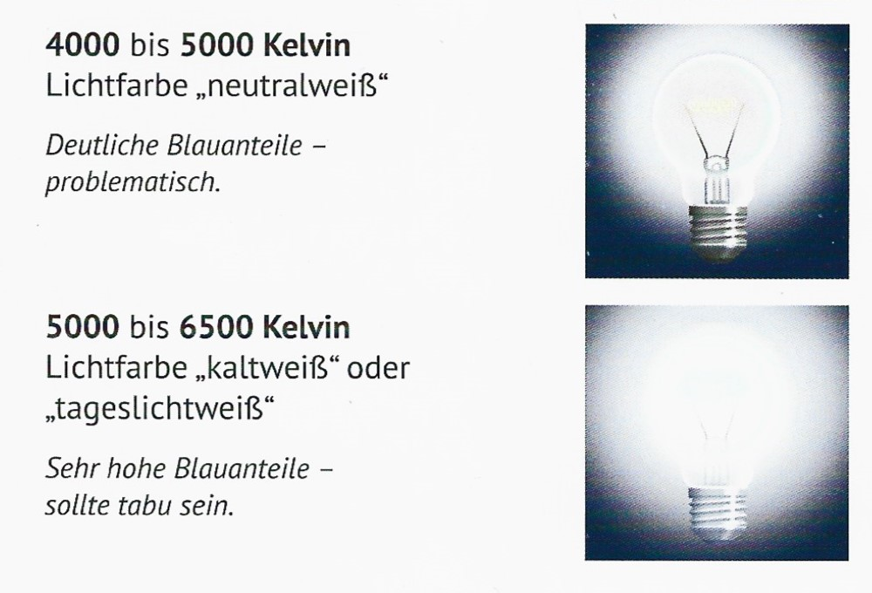
Die Farbe des Lichts
Abends und nachts sollte nur gelbliches bis orangefarbenes Licht mit geringer Intensität genutzt werden. Denn je mehr Blauanteile im Spektrum einer hellen Lichtquelle enthalten sind, desto
stärker ist die Blendwirkung
intensiver ist die Lichtglockenbildung in der Atmosphäre
stärker ist die Anziehungskraft auf Insekten
schlechter ist der Schlaf tagaktiver Lebewesen
Richtlinie für max. Helligkeit von LED-Lichtquellen am Haus:
ungeschirmt: ca. 500 Lumen (entspricht ca. 5 Watt), geschirmt: ca. 800 Lumen (entspricht ca. 8 Watt)
Helligkeit wird in Lumen gemessen, Farbe in Kelvin.

Slide 20
Maßnahmen im öffentlichen raum
Das sollten Städte und Gemeinden beachten:
Voll abgeschirmte Leuchten einsetzen (upward light ratio ULR = 0 %).
Lampe oder Leuchtmittel darf nicht nach unten aus dem Gehäuse herausragen.
Das Schutzglas muss flach sein.
Die Leuchte muss exakt horizontal montiert werden.
Lichtquelle darf max. 3000 Kelvin haben.
Parkplatzbeleuchtung soll nicht mehr als 20 lx haben.
Angestrahlte oder selbstleuchtende Werbetafeln sollen eine halbe Stunde nach Geschäftsschluss ausgeschaltet werden.
Beleuchtungssteuerung einrichten durch Dimmung, Nachtabschaltung, Teilabschaltung, richtig eingestellte Bewegungsmelder und Bedarfsschaltung.
Hinweis auf die DIN ISO 26000, das ist ein freiwillig anzuwendender Leitfaden, der Organisationen dabei unterstützt, gesellschaftliche Verantwortung wahrzunehmen.

Slide 21
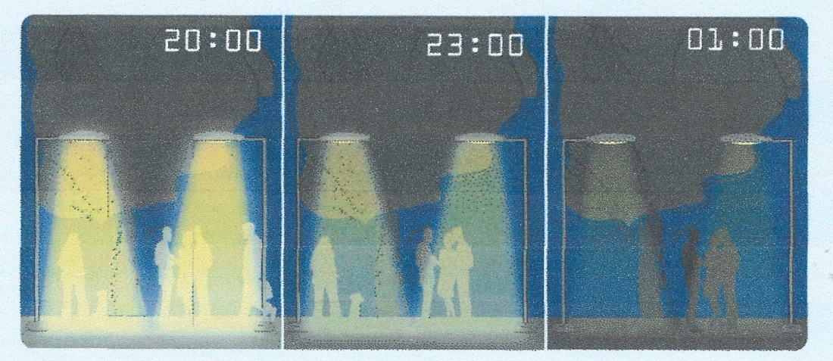
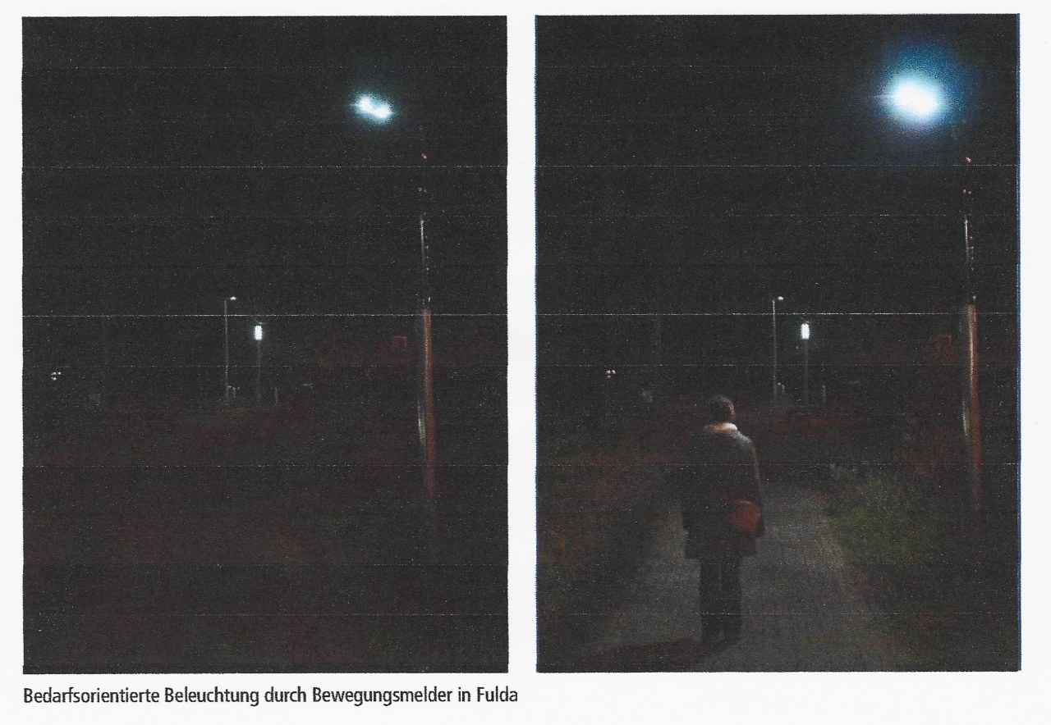
Beispiele für Beleuchtungssteuerung
Reduktion der Leuchtdauer: Eine Vollbeleuchtung erfolgt ausschließlich zu Zeiten, in denen der Bedarf am größten ist. Je weniger Bedarf, desto stärker kann die Beleuchtung reduziert werden.
Quelle: „Leitfaden zur Eindämmung der Lichtverschmutzung“ vom BayStMUV
Einsatz von Bewegungsmeldern im Park, Beispiel aus Fulda
Quelle: www.sternenpark-schwaebische-alb.de

Slide 22
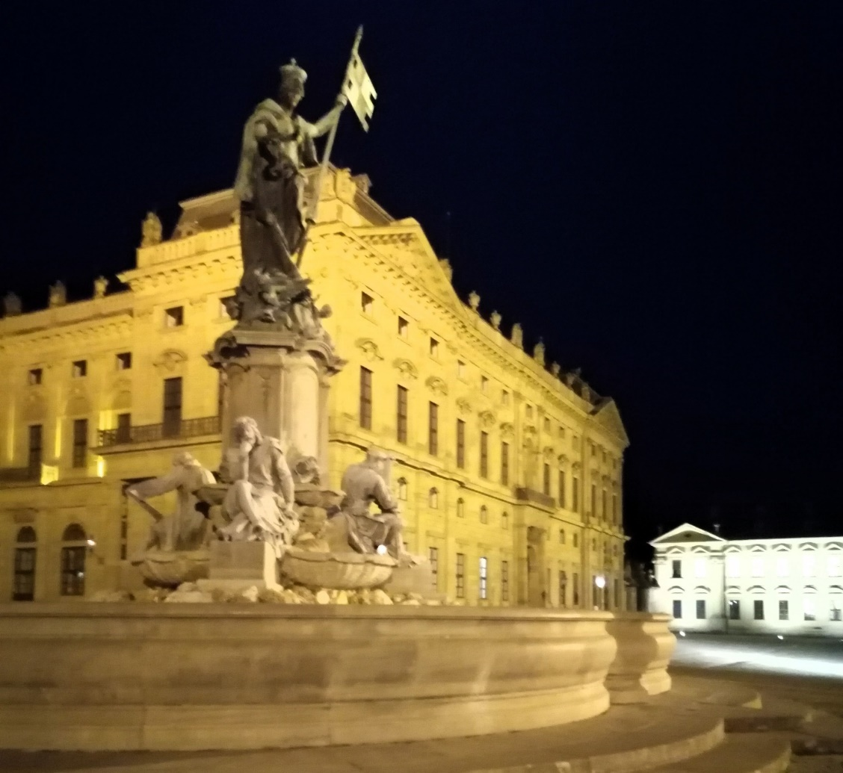
Wie Kann Lichtverschmutzung vermieden werden?
Obwohl es bereits so viele Untersuchungen, Veröffentlichungen, Leitfäden usw. gibt, sieht die Wirklichkeit anders aus.
Was können wir tun?
Umwelt genau beobachten
„falsche“ Lichtquellen fotografieren
Lichtstärke messen (mit Luxmeter)
Briefe oder Mails mit Fotos und Lichtwerten an Firmen, Gemeinden und Städte schicken, mit der Aufforderung, die Situation zu ändern
Presse informieren
mit Nachbarn reden
noch mehr Vorschläge????????
Residenzplatz in Würzburg, Foto: S. Schindler

Slide 23
Je mehr Menschen Mitglied im BN sind, desto wirkungsvoller können wir uns für Natur und Umwelt einsetzen.
Gemeinsam stellen wir uns schützend vor die Kleinode und Schätze unserer Tier- und Pflanzenwelt, vor bedrohte Lebensräume und Landschaften bayernweit und direkt bei Ihnen vor Ort. Wir finanzieren unseren Einsatz nur mit Hilfe von Mitgliedern und Förderern. Auch Sie können helfen. Werden Sie Mitglied.

Slide 24
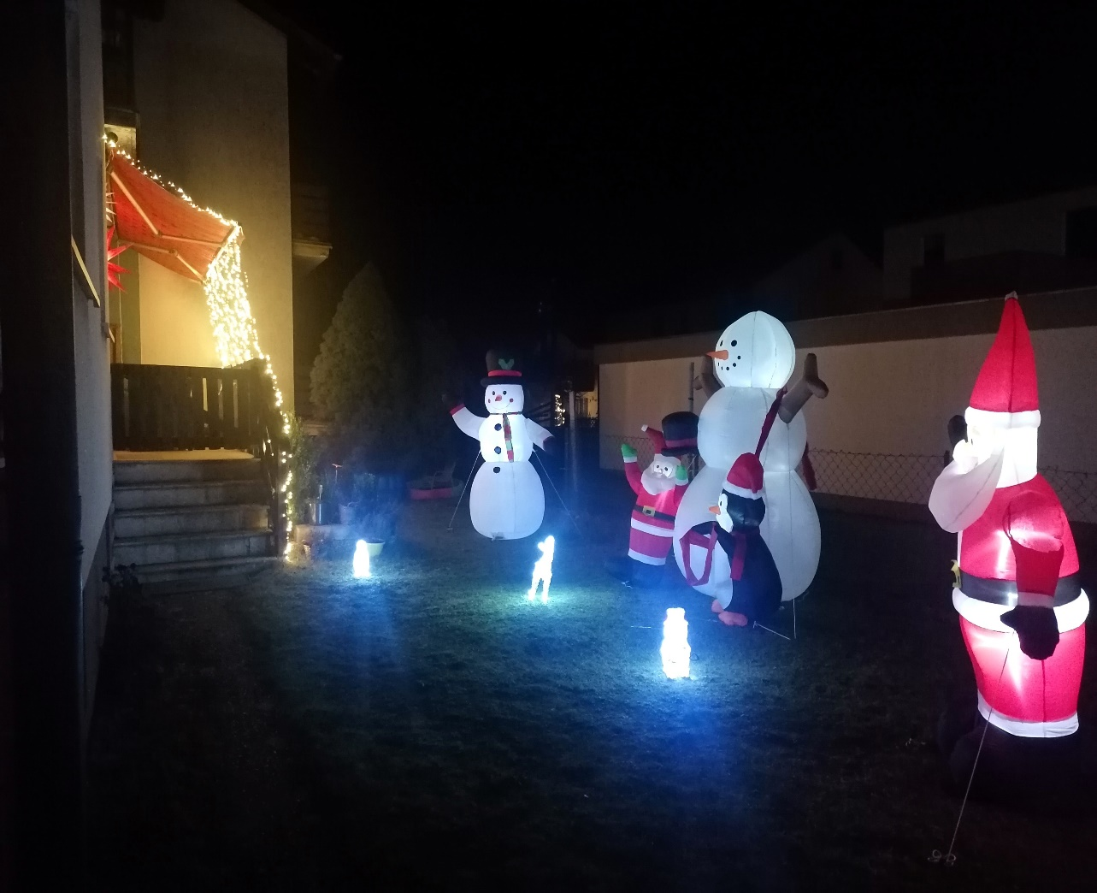
Frohe Weihnachtszeit!
Stoppen wir die Lichtverschmutzung bei uns!
Hier könnte man ein Auge zudrücken, weil die meisten Insekten ja im Winter nicht aktiv sind.
(Aber zur Energie-Einsparung trägt das sicher nicht bei.)
Foto: S. Schindler
Danke für Ihre Aufmerksamkeit!
Nach einer kleinen Pause beginnt die Fragerunde ……….

